Slide 1
ESTILOS DE APRENDIZAJE
CONVERGENTE
DIVERGENTE
ADAPTADOR
ASIMILADOR

Slide 2
ESTILOS DE APRENDIZAJE
ADAPTADOR
Intuitivo, anticipa soluciones.
Observador, atento a los detalles.
Relacionador, enlaza los diversos contenidos.
Imaginativo, grafica mentalmente.
Dramático, vivencia los contenidos.
Emocional, el entorno es determinante.

Slide 3
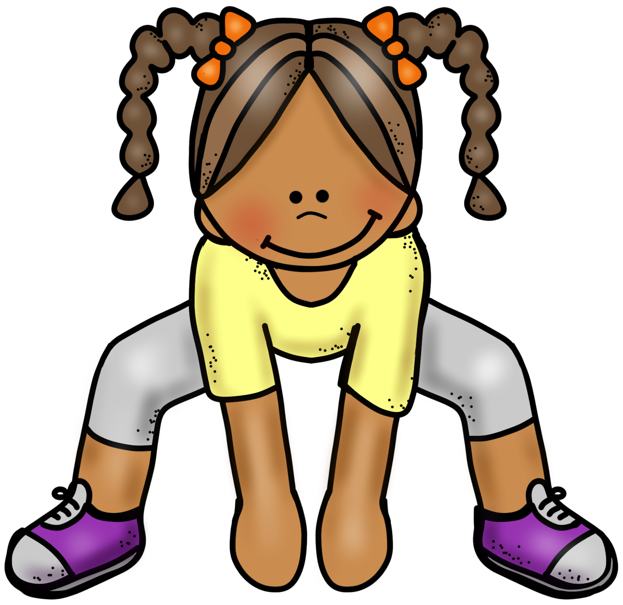
ESTILOS DE APRENDIZAJE
DIVERGENTE
Aprende con el movimiento.
Experimental, reproduce lo aprendido.
Flexible, se acomoda hasta logra aprender.
Creativo, tiene propuestas originales.
Informal, rompe las normas tradicionales.

Slide 4
ESTILOS DE APRENDIZAJE
CONVERGENTE
Práctico.
Transfiere lo aprendido.
Se involucra en experiencias nuevas.
Entra fácilmente en materia
Va a la solución de problemas.
Es eficiente en la aplicación de la teoría.

Slide 5
ESTILOS DE APRENDIZAJE
ASIMILADOR
Reflexivo, razona lo aprendido.
Analítico (descompone el mensaje en sus elementos)
Organizado, metódico y sistemático.
Estudioso, se concentra en el aprender.
Lógico, riguroso en el razonamiento.
Racional, considera verdad lo que su razón puede explicar.
Secuencial, tiende al razonamiento deductivo.

